Slide 1
Yapay Zekâ ile Üretilmiş Finansal Belge Sahteciliğinin Tespiti ve Manipüle Edilmiş Bölgelerin Segmentasyonu
AIC515 GÖRÜNTÜ İŞLEME · DÖNEM İÇİ PROJE SUNUMU
AIForge-Doc veri setinde klasik görüntü işleme, ResNet, U-Net, DeepLabV3+ ve YOLO11 karşılaştırması
Harun Benli
Prof. Dr. Onur Osman · Topkapı Üniversitesi · 10 Kasım 2026
Canlı uygulama: huggingface.co/spaces/infinayazilim/ai515
Kod deposu: github.com/alfapars-exe/AIC515
Notes:
Proje, üretken yapay zekâ ile tek bir alanı yeniden yazılmış fiş ve form görüntülerinde sahteciliğin tespitini ve değiştirilen bölgenin yerinin bulunmasını ele alıyor. İki katmanı var: ders katmanında haftalık konuları tek bir veri tabanında uçtan uca uyguladım; araştırma katmanında kutu biçimindeki resmî maskelerin bir lokalizasyon modeline gerçekte ne öğrettiğini denetledim. Sunum raporun zorunlu başlıklarını izliyor: proje adı, literatür, materyal ve metot, sonuçlar. Soru gelirse: uygulama Hugging Face Space üzerinde canlı çalışıyor, kod deposu açık; ham veri lisans gereği depoda değil, betiklerle yeniden üretiliyor.

Slide 2
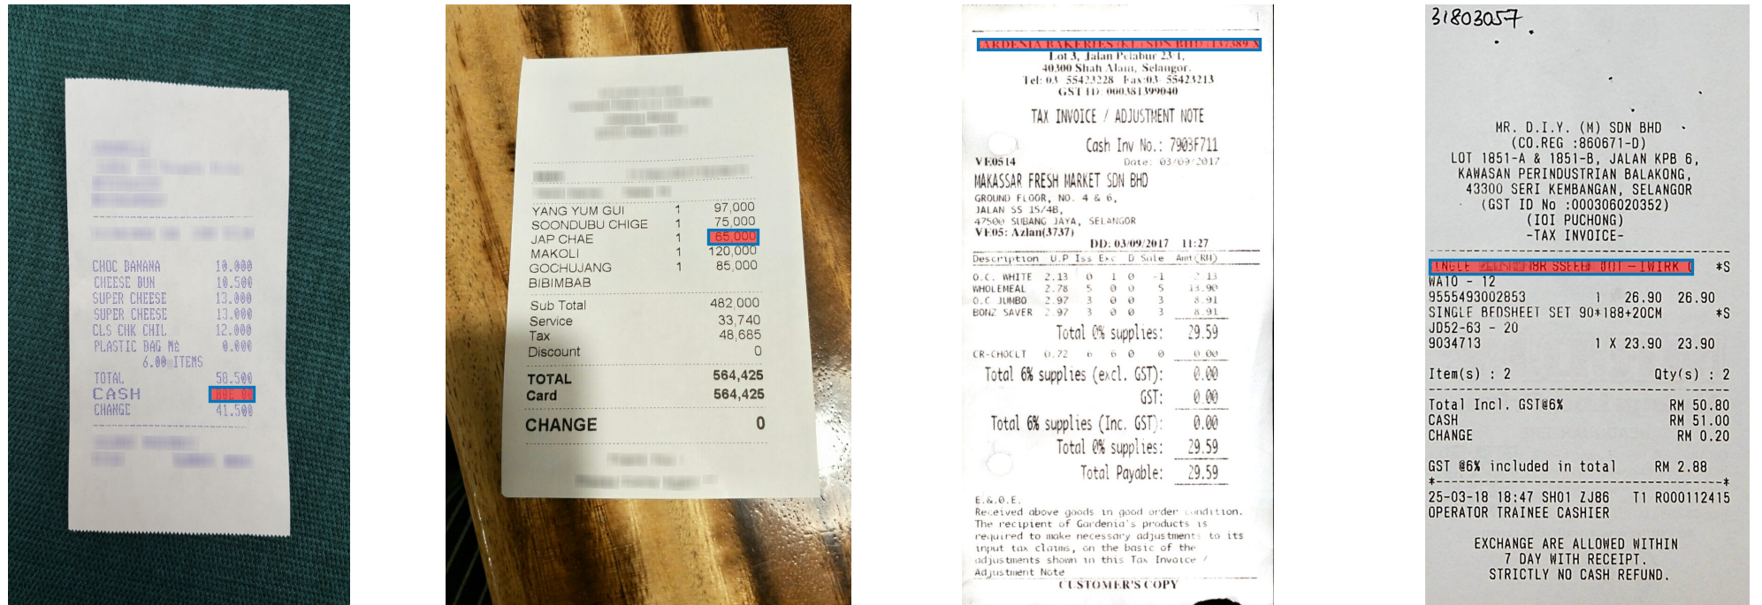
Her belgede tek bir alan yeniden yazılmış; maske o alanın kutusu
PROBLEM VE VERİ TABANI
4.061
%0.975
33 piksel
3.336
sahte görüntü (eğitim 3.249, test 812)
değiştirilen alanın medyan oranı
maske kutusunun medyan yüksekliği
doğrulanan sahte–özgün çifti
Kaynak
WildReceipt, CORD, SROIE, XFUND
Üretici
Gemini 2.5 Flash Image %89.6, Ideogram v2 Edit %10.4
Maske
Her görüntüde tek dikdörtgen; piksel dengesizliği yaklaşık 1:100
Şekil 1'den dört sahte örnek · kırmızı bölge resmî maske, mavi çerçeve üstveri kutusu
Notes:
AIForge-Doc v1, dört kaynak veri tabanından gelen belgelerde tek bir alanın, örneğin tutarın ya da tarihin, Gemini 2.5 Flash Image ve Ideogram v2 Edit ile yeniden yazıldığı 4.061 sahte görüntüden oluşuyor. Her sahte için 0 ve 255 değerli bir maske var ve bu maske değiştirilen alanın sıkı sınırlayıcı kutusu. Değiştirilen alan görüntünün medyan %0.975'i; görüntülerin %50.7'sinde yüzde birin altında ve tipik kutu yalnız 33 piksel yüksekliğinde, bu yüzden bütün modeller görüntüyü doğal çözünürlükte kırpıntı ya da karo temelli işliyor. Bütün istatistikler veri tabanı kartından alınmadı, kendi denetim betiğimle dosyalar üzerinden yeniden hesaplandı. Neden bu veri tabanı sorusuna yanıt: yayımlanmış sıfır-atış sonuçlar karşılaştırma tabanı veriyor, eğitim sahtelerinin özgün kaynakları da yayımlanmış (3.336 doğrulanmış çift) ve ikinci sürüm bağımsız bir harici test kümesi sunuyor.

Slide 3
Yayımlanan sonuçlar sıfır-atış; kutu maskesinin ne öğrettiği sorulmamış
LİTERATÜR
Boşluk: bu veri tabanında denetimli ve kontrollü eğitim yok; kutu maskesi piksel hassasiyetinde kabul ediliyor
H1
Referans türü ölçütleri ve model sıralamasını değiştirir
H2
Kutu modeli kutu sınırına ya da dikdörtgen biçimine yaslanır
H3
Piksel ve glif denetimi görülmemiş üreticiye ve bozulmalara daha iyi aktarılır
H4
Sahteler kutu dışında öğrenilebilir bir küresel iz taşır
Notes:
Veri tabanını tanıtan çalışma mevcut dedektörleri hiç eğitmeden sınamış: TruFor görüntü düzeyinde 0.751 AUC verirken belgeye özgü DocTamper 0.563, GPT-4o 0.509 düzeyinde kalmış. Bu veri tabanında model eğiten hakemli bir yayına rastlamadım; iki hakemsiz çalışma var, bu yüzden raporda 'ilk denetimli eğitim' iddiasını kullanmıyorum. Projede yeni bir mimari önerilmiyor; katkı yöntemsel ve ampirik: yalnız eğitim maskesini değiştiren denetimli bir deney, iki yeni referans, üretim hattı kalıntısının ölçülmesi ve bölütleme ile tespitin aynı kodla karşılaştırılması. Dört hipotez tam veri deneylerinden önce yanlışlama ölçütleriyle birlikte sabitlendi. Kararlar: H1 doğrulandı, H2 kısmen desteklendi, H3 ve H4 yanlışlandı.

Slide 4
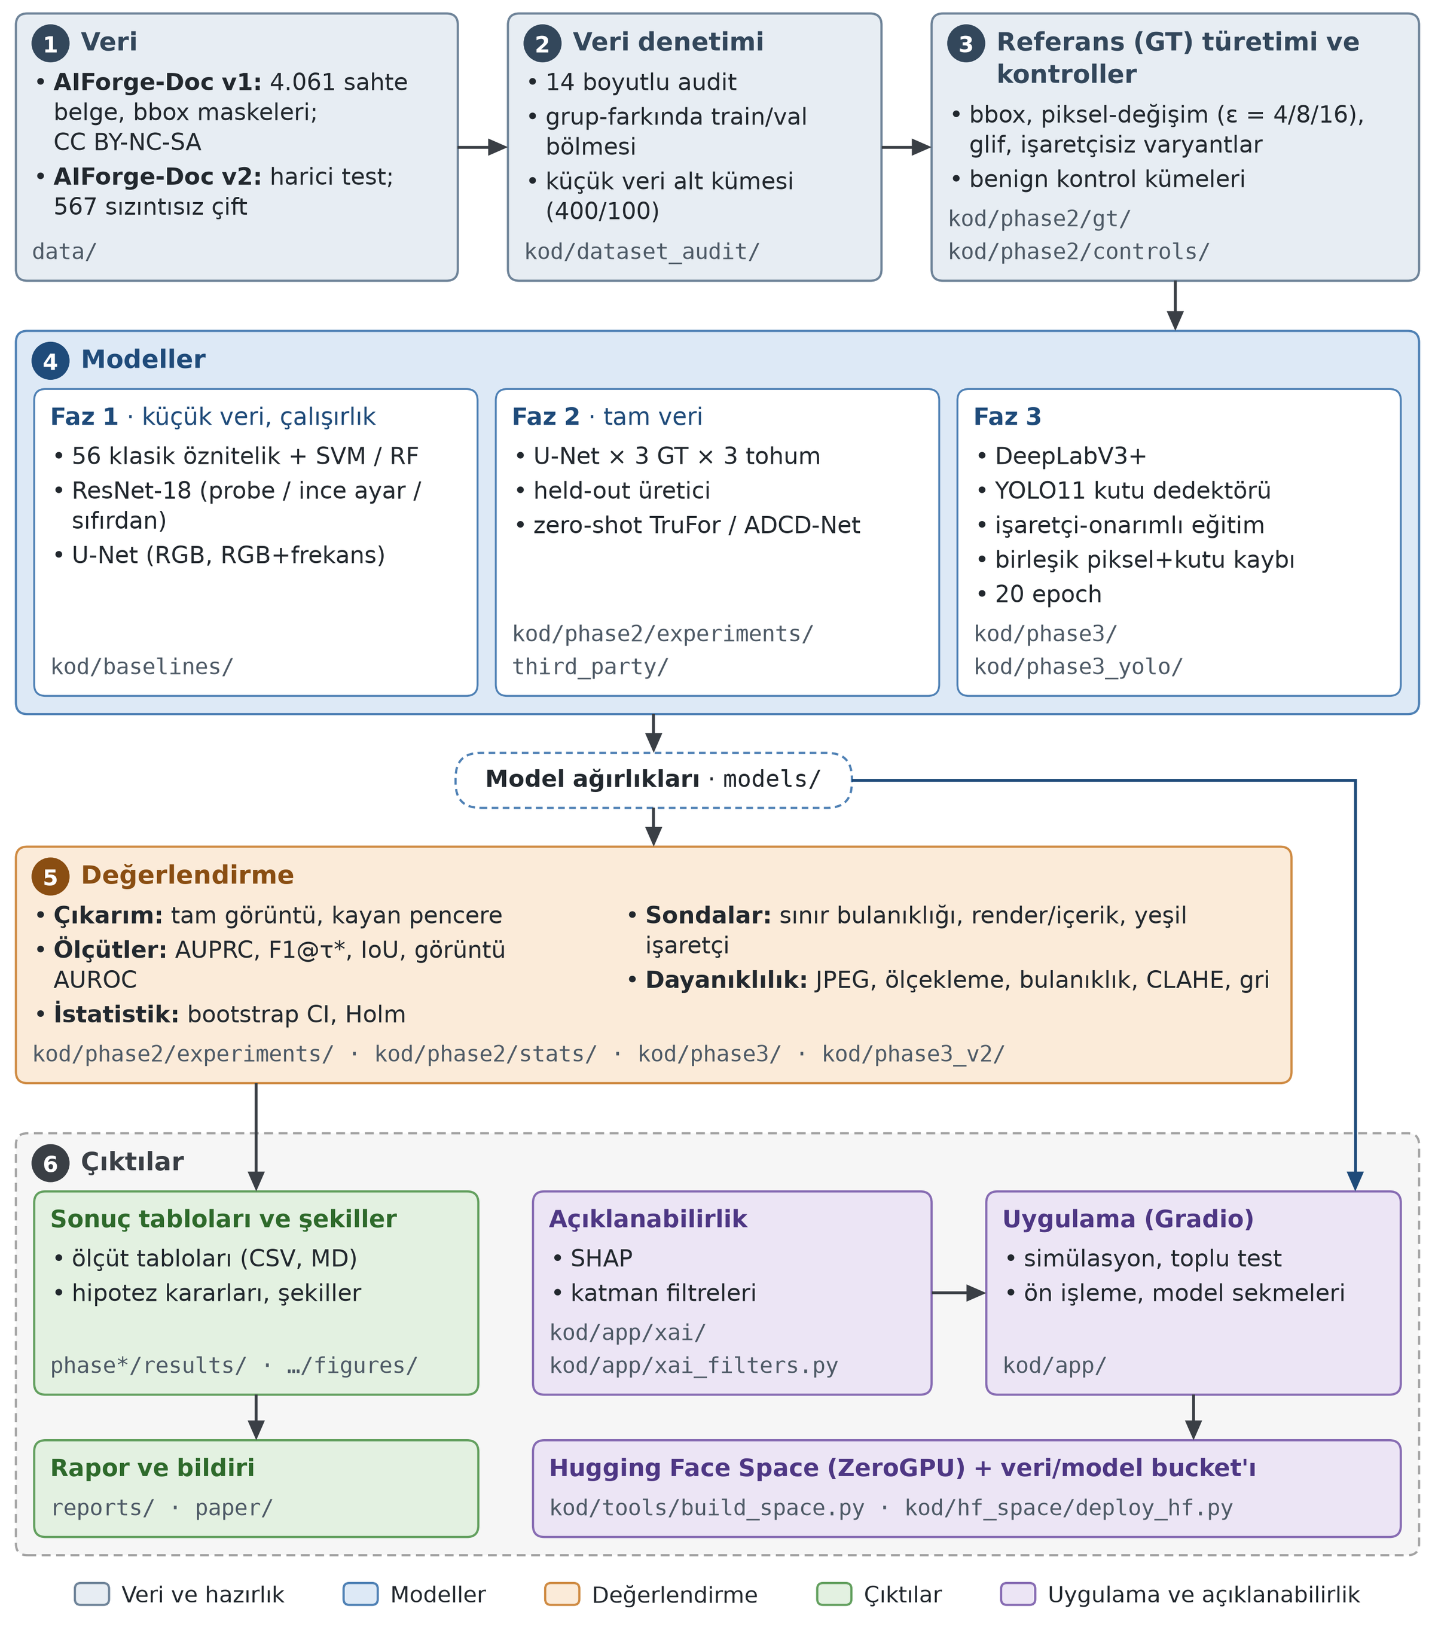
Tek işlem hattı: veriden canlı uygulamaya altı adım
MATERYAL VE METOT
1–3
Veri, denetim ve referans türetimi: kutuya ek olarak piksel-değişim ve glif referansları
4
Modeller üç fazda büyür: kısıtlı veri, tam veri, ikinci mimari ve kutu dedektörü
5–6
Bütün modeller aynı değerlendirme kodundan geçer; ağırlıklar uygulamaya da girer
Şekil 5 · Sistemin genel mimarisi (kutuların altında ilgili kod klasörü)
Notes:
Bütün adımlar tek bir hat üzerinde: veri, veri denetimi, referans türetimi ve kontroller, modeller, ortak değerlendirme ve çıktılar. Hat üç fazda büyüdü: Faz 1 dersin kısıtlı veri koşulunu karşılayan çalışırlık denemesi, Faz 2 aynı kodun tam veriye taşınması ve dört hipotezin üç tohumla sınanması, Faz 3 ise DeepLabV3+, YOLO11, işaretçisiz yeniden eğitim, v2 harici testi ve açıklanabilirlik. Bu üç fazın ardından eklenen Faz 4'te yalnız ResNet-18 sınıflandırıcısı tam veriyle yeniden eğitildi ve görüntü düzeyi karar eşiği kalibre edildi (resmî test AUROC 0.978, yanlış alarm oranı 0.022); bu adım şekilde ayrı bir kutu olarak yer almıyor. Önemli tasarım kararı: bütün lokalizasyon modelleri tam görüntü için 8 bitlik bir olasılık haritası üretiyor, dedektörün kutuları da güven değeriyle haritaya boyanıyor; böylece bütün aileler aynı değerlendirme kodundan geçiyor. Kod düzeni basit: kod klasöründeki her betik çıktısını proje kökündeki aynı adlı klasöre yazıyor. Bütün eğitimler tek bir RTX 5080 üzerinde yapıldı; hattın baştan sona yeniden üretimi yaklaşık 14 GPU saati.

Slide 5
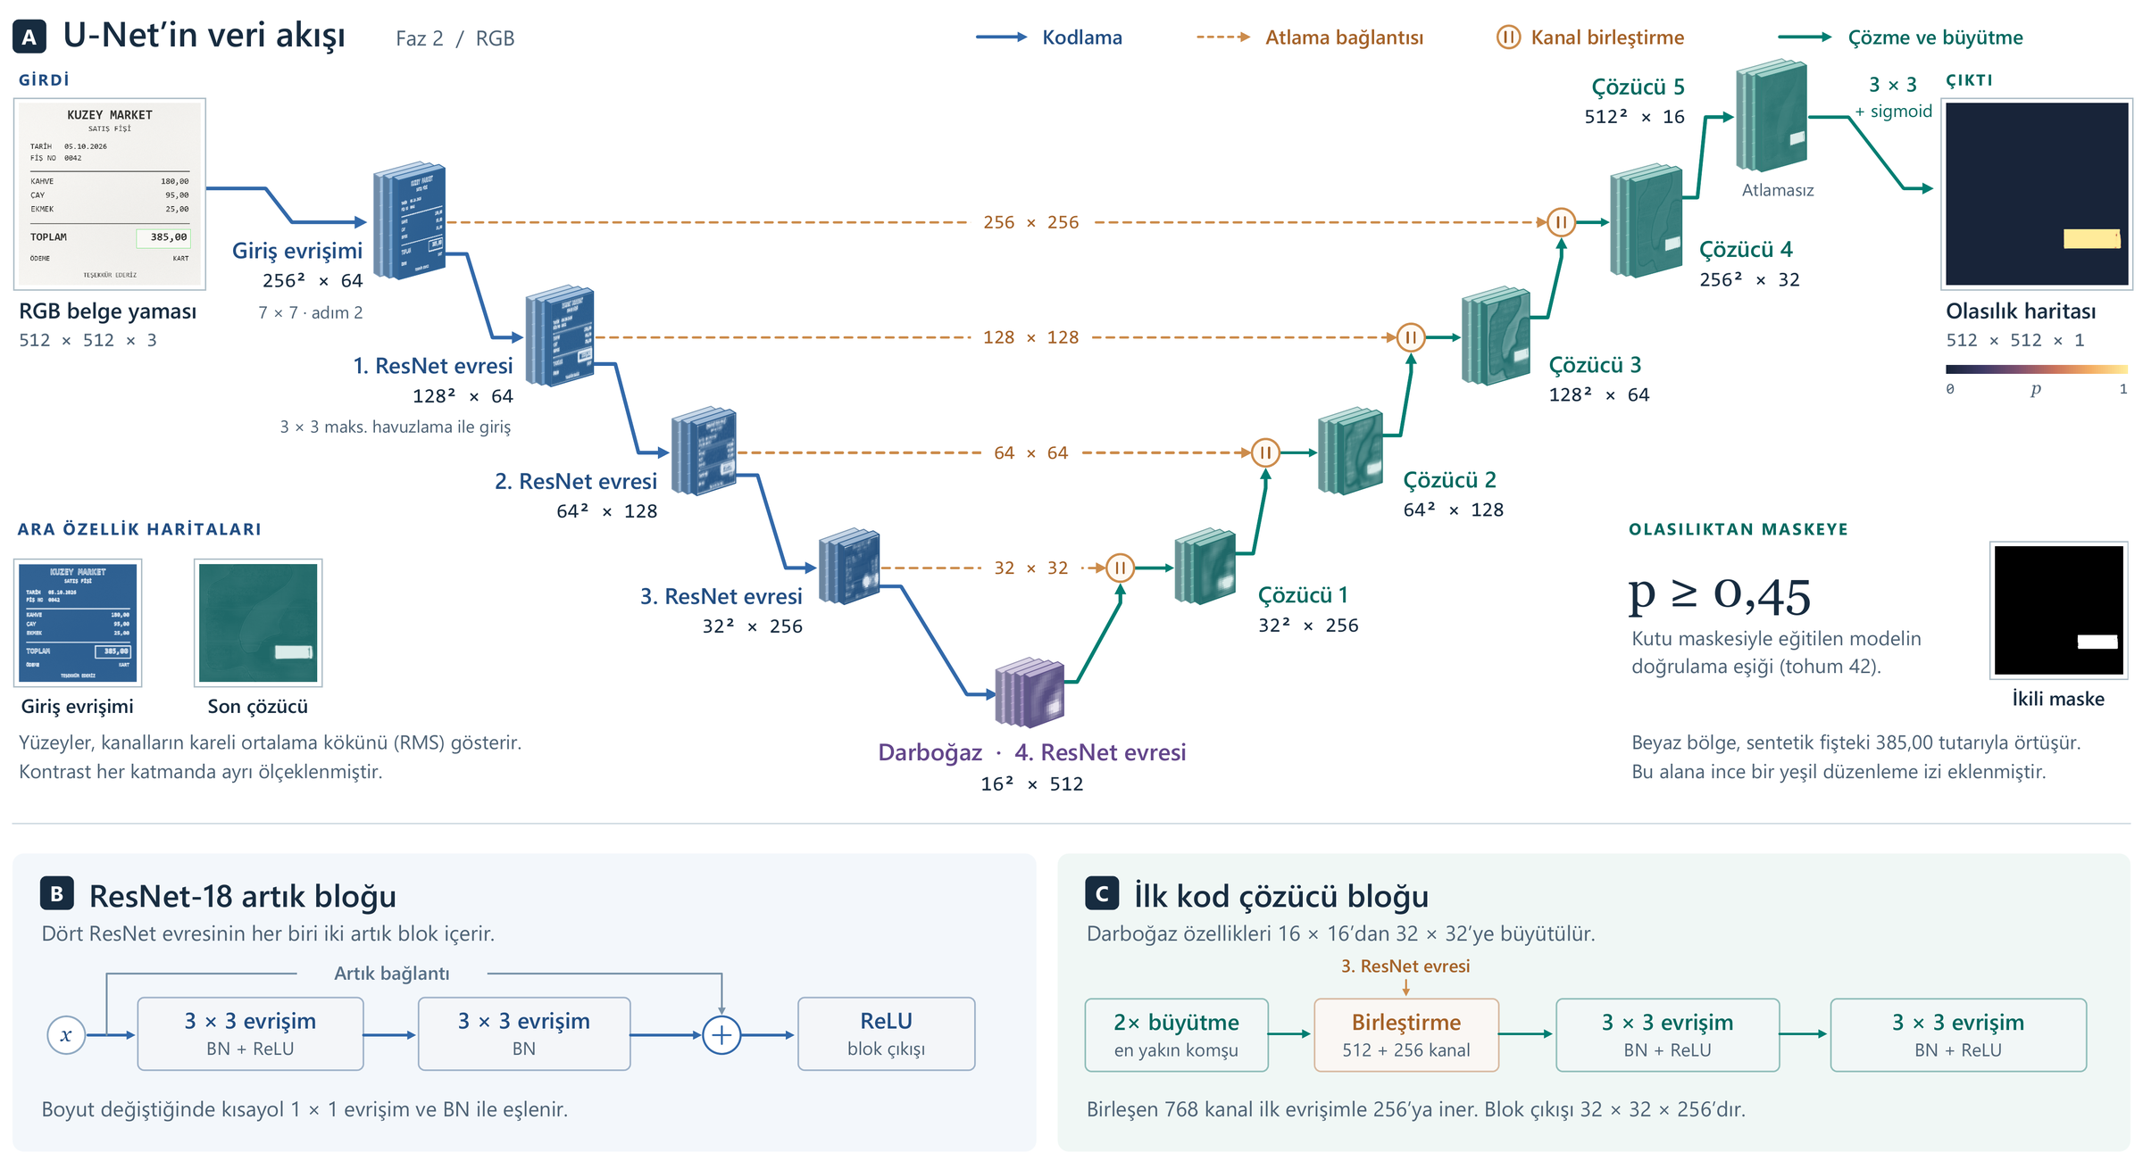
Beş model ailesi dersin konularını tek veri tabanında uyguluyor
MATERYAL VE METOT
1
Klasik öznitelik + SVM / Random Forest
Ders: frekans, doku
56 öznitelikle yama sınıflandırma
2
ResNet-18
Ders: ResNet
Yama sınıflandırma; üç eğitim ayarı
3
U-Net · ana model
Ders: U-Net
Piksel düzeyinde olasılık haritası
4
DeepLabV3+
Ek mimari
İkinci bölütleme mimarisi; ASPP
Şekil 6'dan · ResNet-18 kodlayıcılı U-Net: 512×512 girdiden olasılık haritasına
5
YOLO11
Ders: YOLO
Alanı kutu olarak bulan dedektör
Notes:
Beş model ailesi var. Klasik tarafta her gri düzey yamadan 56 öznitelik çıkarılıyor (blok DCT 34, LBP 10, GLCM 4, Laplace artığı 4, FFT ışınsal 4) ve SVM ile Random Forest eğitiliyor. ResNet-18 yama sınıflandırıcısı ders notundaki karşılaştırmayı üç ayarla yapıyor: doğrusal sonda, tam ince ayar ve sıfırdan eğitim; 11.18 milyon parametre. Ana lokalizasyon modeli ResNet-18 kodlayıcılı U-Net (14.328.209 parametre); atlama bağlantıları 33 piksellik küçük alanlarda ince ayrıntıyı koruyor, kayıp çapraz entropi artı Dice. DeepLabV3+ (12.33 milyon) bulguların U-Net kod çözücüsüne özgü olup olmadığını sınamak için, YOLO11 ise referansın kendisi bir kutu olduğu için eklendi; ana dedektör YOLO11s, 9.43 milyon parametre ve 1024 piksellik karolarla çalışıyor. Neden dönüştürücü tabanlı model yok sorusuna yanıt: referans etkisini az sayıda mimariyle yalıtmak istedim; JPEG ve DCT tabanlı yöntemler de veri kayıpsız PNG olduğu için kullanılmadı.

Slide 6
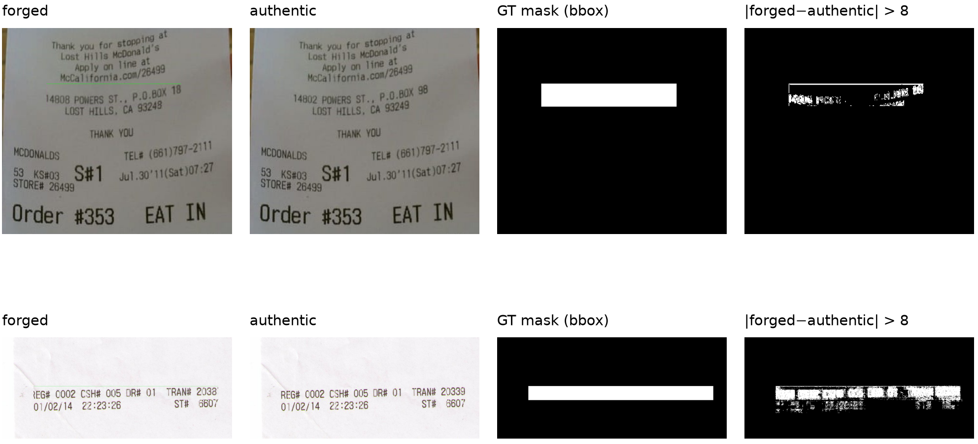
Kutu piksellerinin yalnız yarısı gerçekten değişmiş; iki yeni referans türetildi
MATERYAL VE METOT · REFERANS TÜRETİMİ
%49.2
kutu piksellerinin gerçekten değişen payı (medyan)
Kutu (resmî maske)
Değiştirilen alanın sıkı sınırlayıcı kutusu
Piksel-değişim
Fark 8'den büyük; açma, bileşen süzme, kapama · kutunun medyan %35'i
Şekil 4'ten · sahte (forged), özgün (authentic), resmî kutu maskesi ve farkın 8'den büyük olduğu pikseller
Neden gerekli: kutu, değişmemiş pikselleri de sahte sayar. Modelin ve ölçütün neyi ödüllendirdiği ancak piksel düzeyinde bir referansla görülür.
Glif
Sauvola metin pikselleri ile değişimin kesişimi · kutunun medyan %29'u
Notes:
Resmî maske kutu düzeyinde. Eğitim bölümündeki sahtelerin özgün kaynakları yayımlandığı için hangi piksellerin gerçekten değiştiğini doğrudan ölçebildim: sahte ile özgün arasındaki kanal bazında en büyük mutlak fark 8'den büyük olan pikseller sayıldığında kutu piksellerinin medyan %49.2'si değişmiş. Bu fark haritasından iki referans türettim. Piksel-değişim referansı eşik 8, 3×3 açma, 8 pikselden küçük bileşenlerin atılması ve 3×3 kapama ile elde ediliyor; dersin morfoloji konusunun doğrudan uygulaması ve kutunun medyan %35'ini kaplıyor. Glif referansı Sauvola yerel eşiğiyle bulunan metin piksellerini değişimle kesiştiriyor ve kutunun %29'unu kaplıyor. Eşik neden 8 sorusuna yanıt: eşik 0 iken çiftlerin %47.8'inde kutu dışı piksellerin yüzde birinden fazlası değişmiş görünüyor, bu görüntüye yayılan yeniden kodlama farkı; eşik 8 ile bu oran %1.3'e iniyor. Sınırlama: bu referanslar otomatik türetildi; 100 çiftlik insan denetimini kendim yaptım (tek değerlendirici): piksel-değişim referansı 36 çiftte uygun, 64 çiftte kısmi (fazla kapsama), hiçbirinde hatalı değil.

Slide 7
400 eğitim ve 100 doğrulama görüntüsüyle bütün hat uçtan uca çalışıyor
SONUÇLAR · KISITLI VERİ
0.707
U-Net piksel F1 (IoU 0.637)
0.899
ResNet-18 tam ince ayar AUROC
23.5 dk
Veri katmanı, üç model ailesi, değerlendirme ve şekil üretimi küçük veride hatasız çalıştı; resmî test bölümü hiçbir adımda okunmadı.
toplam GPU eğitim süresi
Notes:
Bu slayt ders notundaki koşulun doğrudan karşılığı: sonuçlar çok kısıtlı bir veriyle, asıl amaç kodların çalıştığını göstermek. Eğitim 400 sahte görüntü ve eşleşen özgünleri, değerlendirme 100 görüntü üzerinde tek tohumla yapıldı; toplam GPU eğitim süresi 23.5 dakika. Klasik öznitelikler şans üstü ama zayıf (SVM 0.646, Random Forest 0.706 AUROC); veri kayıpsız PNG olduğu için DCT öznitelikleri ayırt edici değil. ResNet-18'de tam ince ayar açık farkla en iyisi (0.899); gövdesi dondurulmuş model 0.726'da kalıyor, sıfırdan eğitim 1.587 yamayla kararsız (0.679). Yani 'önceden eğitilmiş model daha iyi mi' sorusunun yanıtı: evet, ancak gövde de güncellendiğinde. U-Net 400 görüntüyle 0.707 piksel F1 ve 0.637 IoU veriyor. Bir düzeltmeyi de belirteyim: ilk raporda alt örneklemeli hesapla 0.947 çıkan AUPRC, bütün pikseller üzerinde kesin hesapla 0.805; sonraki bütün deneylerde yalnız kesin yöntem kullanıldı. Bu değerler küçük bir alt kümeye ait, nihai başarım iddiası taşımıyor.

Slide 8
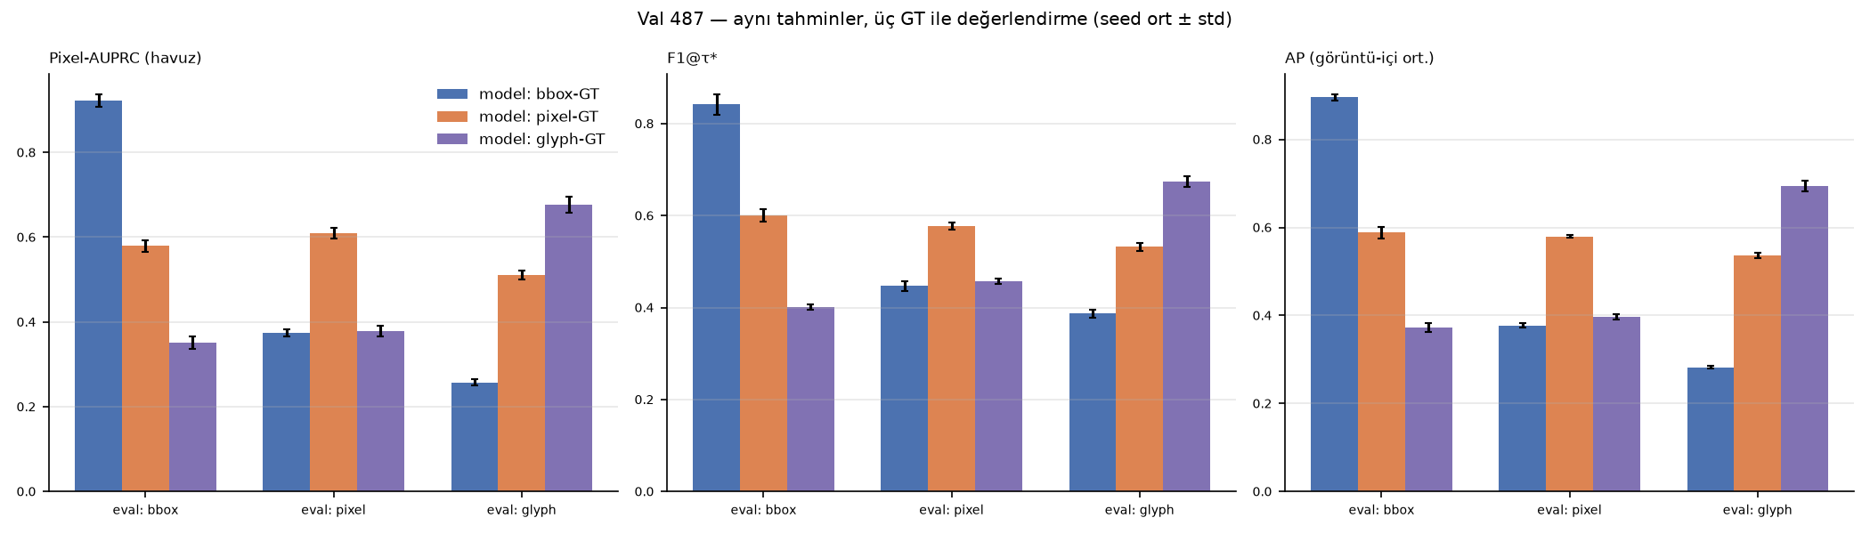
Aynı tahmin, referans değişince 0.923'ten 0.374'e düşüyor
SONUÇLAR · H1
Kutu maskesiyle eğitilen U-Net · doğrulama kümesi (487 görüntü) · havuzlanmış piksel AUPRC · üç tohum ortalaması
0.923
→
0.374
→
0.257
H1 doğrulandı
F1 farkı 0.398 [0.377, 0.418]
Kendall katsayısı −0.22
kutu ile puanlama
piksel-değişim ile puanlama
glif ile puanlama
Şekil 23 · Yatay eksen puanlama referansı (bbox: kutu, pixel: piksel-değişim, glyph: glif); renk eğitim referansı. Her referans kendi modelini birinci sıraya koyuyor.
Notes:
Projenin ana bulgusu bu. Kutu maskesiyle eğitilen U-Net kendi ölçütünde 0.923 AUPRC alıyor; aynı tahminler, hiçbir şey değiştirilmeden, piksel-değişim referansıyla puanlandığında 0.374'e, glif referansıyla 0.257'ye düşüyor. Her referans kendi modelini birinci sıraya koyuyor ve kutu ölçütündeki sıralama glif ölçütündeki sıralamanın tam tersi. Kutu modeli için F1 farkı 0.398, %95 güven aralığı 0.377–0.418; önceden belirlenen 0.05'lik yanlışlama sınırının çok üstünde, bu yüzden H1 doğrulandı. Resmî testte de aynı örüntü var: kutu modeli kutu ölçütünde 0.950, eşi bulunan 89 test çiftinde piksel-değişim ölçütünde 0.427 alıyor. Yorum: 0.92'lik başarının büyük bölümü dikdörtgenin içindeki değişmemiş piksellerin doğru sayılmasından geliyor; kutu ölçütü piksel düzeyi lokalizasyonu değil alan tespitini ölçüyor. Güven aralıkları kaynak belge grupları üzerinde bootstrap ile hesaplandı ve Holm düzeltmesi uygulandı.

Slide 9
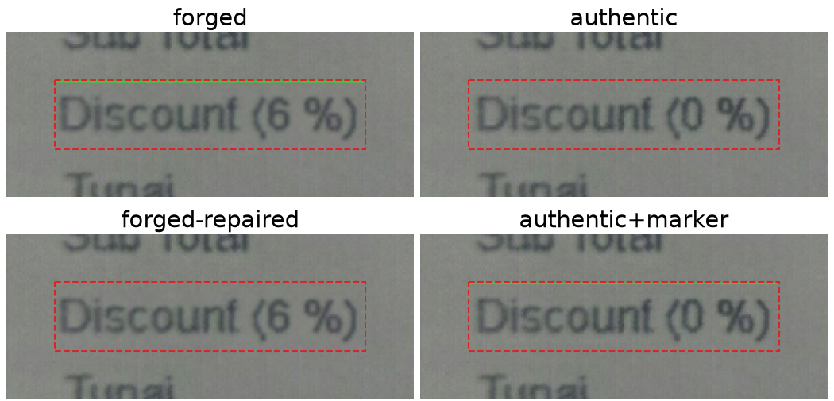
Yeşil işaretçi kalıntısı çiftlerin %75.4'ünde var ve kısayol olarak kullanılıyor
SONUÇLAR · YEŞİL İŞARETÇİ
Şekil 8'den · kesikli çizgi resmî kutu; sahte (forged) ve özgün + işaretçi panellerinde üst kenardaki ince yeşil çizgi kalıntıdır
İşaretçisi onarılmış görüntülerle yeniden eğitim (üç tohum)
+0.017
%80 → %44
0.940
onarımda AP farkı
özgün + işaretçide kapsama
test AUPRC (önce 0.950)
Notes:
Referans panellerini incelerken sahte görüntülerde kutunun iç kenarı boyunca 1–3 piksel kalınlığında doygun yeşil bir çizgi fark ettim. Bu, veri tabanı makalesinde anlatılan yeşil işaret dikdörtgeninin geri yapıştırılan bölgeye düşen kalıntısı; eşleşen 3.336 çiftin %75.4'ünde var (Gemini %83.6, Ideogram %1.5). Kutu modelinde yalnız kalıntı pikselleri özgünden geri kopyalandığında, yani hiçbir karakter değişmeden, görüntü başı AP 0.988'den 0.766'ya iniyor; tersine özgün görüntüye yalnız kalıntı eklendiğinde AP 0.905 oluyor ve model kutunun %80'ini işaretliyor. İşaretçisi onarılmış görüntülerle yeniden eğitimde bağımlılık ortadan kalkıyor: onarımda kayıp yok (+0.017, üç tohum), kalıntı eklenmiş özgünde kapsama %44'e iniyor, kutu ölçütündeki başarı ise büyük ölçüde korunuyor (test AUPRC 0.940, önce 0.950). Yani kalıntı sunulduğunda kullanılan bir kısayol, yüksek kutu puanı için zorunlu değil. Kutu modelinin yeniden eğitim sonucu üç tohumda tutarlı (43 ve 44 tohumlarının öngörüleri koşudan önce yazıldı, altısı da tuttu); piksel ve glif modelleri tek tohumlu. Gri düzeye çevirmek çözüm mü sorusuna yanıt: hayır, renk yeşil çizginin ötesinde de kanıt taşıyor.

Slide 10
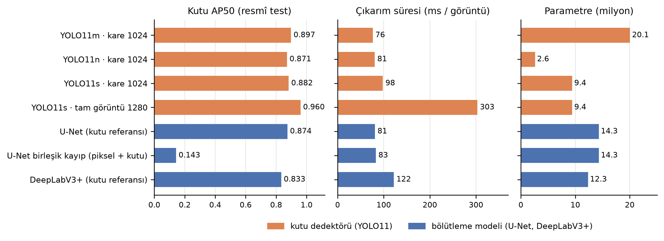
DeepLabV3+ ve YOLO11 aynı örüntüyü yineliyor: kutuda yüksek, piksel-değişimde 0.37
SONUÇLAR · İKİNCİ MİMARİ VE KUTU DEDEKTÖRÜ
Şekil 31 · Resmî testte kutu AP50, tam görüntü çıkarım süresi ve parametre sayısı
0.969
0.946
98 ms
YOLO11s resmî test AUPRC
(U-Net 0.950)
kalibre eşikte F1
(U-Net 0.846)
karolu çıkarım süresi
(U-Net 81 ms)
Notes:
Tek mimariyle elde edilen bulgunun U-Net'e özgü olup olmadığını sınamak için aynı ResNet-18 kodlayıcıyla DeepLabV3+ eğittim: kutu modeli kendi ölçütünde 0.939, piksel-değişim ölçütünde 0.382 alıyor; sayılar U-Net ile neredeyse aynı. Etki kod çözücünün değil denetim türünün bir özelliği. Karolu YOLO11s kutu ölçütünde çalışmadaki en güçlü model: üç tohumda resmî test AUPRC 0.969, kalibre eşikte F1 0.946; U-Net'te bunlar 0.950 ve 0.846. Buna karşılık piksel-değişim ölçütünde 0.368, yani kutu U-Net'in 0.374'üyle aynı düzeyde: alanı en iyi bulan model, hangi piksellerin değiştiğini daha iyi bilmiyor. Dürüst bir not: dedektörün en az üç kat hızlı olacağı beklentim reddedildi; karolu dedektör 76–98 ms, U-Net 81 ms. Sağdaki şekilde U-Net çubuğu 0.874 gösteriyor; bu değer üç tohum ortalaması değil. Üç tohum ortalaması 0.712 ± 0.279, çünkü 42 ve 43 tohumlarında AP50 0.873 iken kalibre eşiği 0.95 çıkan 44 tohumunda tahmin bölgesi parçalanıyor ve değer 0.391'e düşüyor; dedektörde böyle bir kırılganlık yok. DeepLabV3+ sonuçları tek tohumlu.

Slide 11
İşaretçisiz AIForge-Doc v2'de YOLO11s 0.887'yi koruyor, U-Net 0.520'ye düşüyor
SONUÇLAR · GENELLEME VE DAYANIKLILIK
AYRI TUTULAN ÜRETİCİ
TEST ZAMANI BOZULMALARI
AIFORGE-DOC V2 · HARİCİ TEST
0.412
%47–67
0.887
Yalnız Gemini ile eğitilen U-Net, Ideogram görüntülerinde AP (Gemini'de 0.909)
Gri düzeye çevirmek sınanan bütün modellerde AUPRC'nin bu kadarını götürüyor
YOLO11s kutu AUPRC; yeniden eğitim ve kalibrasyon yok (567 çift)
Notes:
Üç ayrı genelleme sınaması var. Birincisi ayrı tutulan üretici: yalnız Gemini düzenlemeleriyle eğitilen kutu U-Net, Ideogram görüntülerinde 0.909'dan 0.412 AP'ye düşüyor; piksel-değişim denetimi de üretici aktarımı sağlamıyor, bu yüzden H3 yanlışlandı. Kutu dedektörü aynı koşulda 0.752 veriyor; ancak Ideogram sahteleri hemen hiç işaretçi taşımadığından bu açığın bir bölümü işaretçi farkı olabilir, tasarım ikisini ayıramıyor. İkincisi test zamanı bozulmaları: girdinin gri düzeye çevrilmesi sınanan bütün modellerde AUPRC'nin %47–67'sini götürüyor; kutu dedektörü bulanıklık ve yeniden ölçeklemeye neredeyse duyarsız ama JPEG sıkıştırmasına kırılgan (−%48.5). Üçüncüsü AIForge-Doc v2: farklı bir üreticiyle (GPT-Image-2) üretilmiş ve işaretçi taşımayan 567 çiftte, yeniden eğitim ve kalibrasyon olmadan, kutu U-Net 0.950'den 0.520'ye düşerken karolu YOLO11s 0.887'yi koruyor. İşaretçisiz eğitilen kutu U-Net v2 üzerinde 0.711'e ulaşıyor (üç tohum); bu, işaretçi bulgusunu veri tabanının dışından doğruluyor. İşaretçisiz piksel ve glif modelleri ile yalnız Gemini dedektörü tek tohumlu.

Slide 12
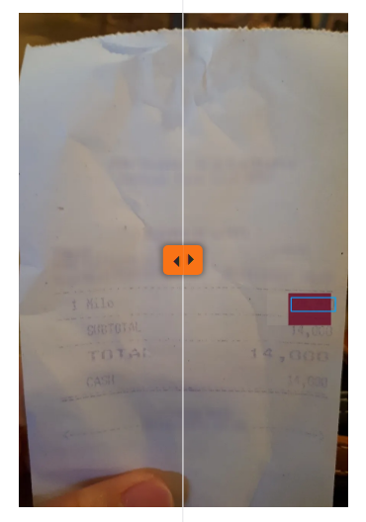
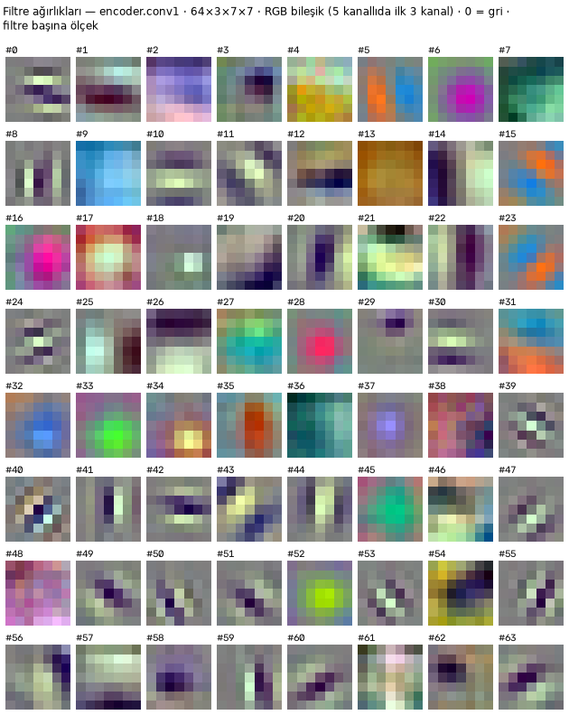
SHAP katkısı yeşil işaretçi piksellerinde alan payının 4.3–15.1 katı yoğunlaşıyor
SONUÇLAR · AÇIKLANABİLİRLİK
4.3–15.1 kat
pozitif SHAP kütlesinin işaretçi piksellerinde yoğunlaşması
0.445 ve 0.191
kutu U-Net'te silme deneyi (AOPC): SHAP sırası ve rastgele sıra
50 model
katman filtresi denetimlerinin tamamından geçti
Şekil 15'ten · özgün görüntü ve tam görüntü SHAP bindirmesi
Şekil 33 · kutu U-Net'in ilk katmanındaki 64 süzgeç (7×7)
Notes:
Ölçütler bir modelin ne kadar başarılı olduğunu söyler, neye bakarak karar verdiğini söylemez; kısayol sorusu ikincisiyle ilgili olduğu için uygulamaya iki açıklanabilirlik aracı ekledim. SHAP tarafında bölümleme açıklayıcısı kullanılıyor; toplamsallık hatası bütün koşularda sıfır, yani katkıların toplamı model çıktısı ile referans çıktısı arasındaki farka eşit. Silme deneyinde SHAP sırasıyla silmek çıktıyı rastgele sıraya göre belirgin biçimde daha hızlı düşürüyor (kutu U-Net için 0.445 ve 0.191); açıklamalar modelin gerçekten kullandığı bölgeleri gösteriyor. En önemli bulgu: pozitif katkı kütlesi yeşil işaretçi piksellerinde, bu piksellerin alan payının 4.3 ile 15.1 katı kadar yoğunlaşıyor; girdi müdahalesiyle ölçtüğüm kısayol modelin kendi karar ayrıştırmasında da görülüyor. Katman filtrelerinde ilk katmanın 64 adet 7×7 süzgeci ImageNet ön eğitiminden gelen kenar, çizgi ve renk karşıtlığı örüntülerini gösteriyor; bunlar dersin kenar bulma ve frekans süzgeçleri konularının öğrenilmiş karşılıkları. Sınırlama: SHAP sadakat ölçümleri sekiz girdide ve düşük bütçeyle yapıldı, nitel destek olarak değerlendirilmeli.

Slide 13
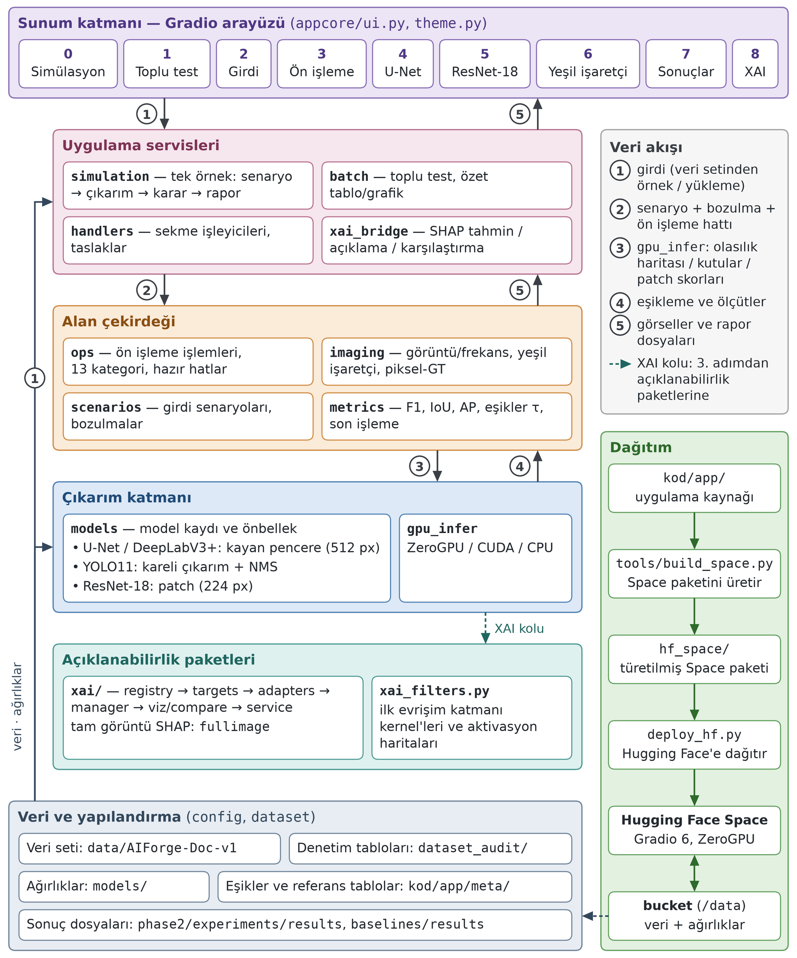
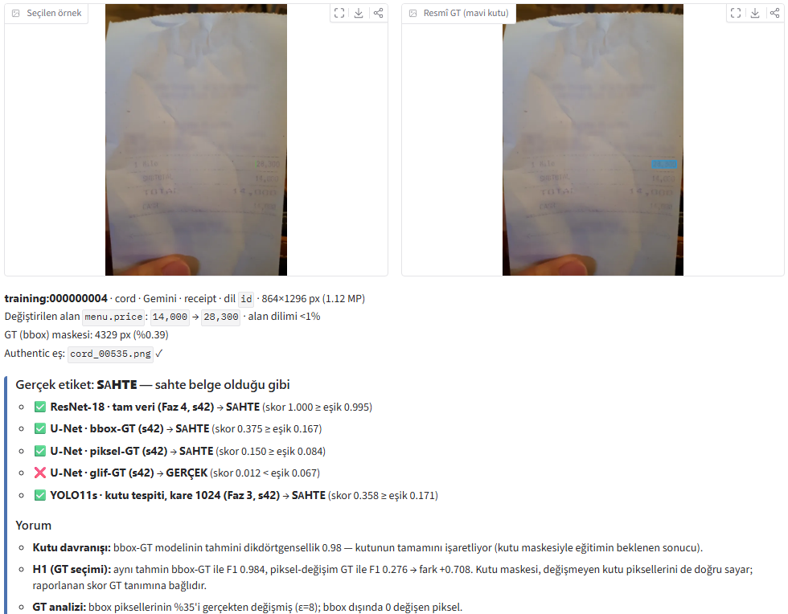
Bütün hat canlı Gradio uygulamasında yeniden üretiliyor: 289 kontrol, 0 hata
SONUÇLAR · UYGULAMA
289 / 0
kontrol ve hata: uygulama testi, 35 örnek, 36 model
91 / 0
kontrol ve hata: katman filtresi testi, 50 model
Solda Şekil 9 (uygulama mimarisi) · sağda Şekil 10'dan simülasyon sekmesi: model kararları ve otomatik yorum
0.000
Dokuz sekme · 13 kategoride 61 ön işleme işlemi · Hugging Face üzerinde ZeroGPU
canlı Space ile kayıtlı sonuç arasındaki ortalama mutlak fark
Notes:
Bütün hat Gradio ile yazılmış tek bir etkileşimli uygulamada çalışıyor; aynı kaynak koddan hem yerelde hem Hugging Face Space üzerinde canlı. Arayüz dokuz sekme: ilk ikisi bulguları doğrudan sınamaya (simülasyon ve toplu test), ortadakiler ders konularını adım adım uygulamaya (ön işleme sekmesinde 13 kategoride 61 işlem), sonuncular sonuçları ve açıklamaları göstermeye yönelik. Ekran görüntüsündeki örnekte kutu U-Net kutu referansıyla 0.984, aynı tahmin piksel-değişim referansıyla 0.276 F1 alıyor ve otomatik yorum bunu bildiriyor. Uygulamanın raporlanan sonuçları değiştirmeden yeniden ürettiğini testlerle gösterdim: uygulama testi 289 kontrol 0 hata (Faz 4'ün iki ResNet-18 modeli eklendikten sonra 36 model; bu sürüm 11 Kasım 2026'da canlı Space'e de dağıtıldı ve canlı test yinelendi), katman filtresi testi 91 kontrol 0 hata (50 kayıtlı ağırlık), SHAP paketinin 15 testi hem GPU hem CPU üzerinde geçiyor. Canlı Space üzerinde 24 eşli örnekle yapılan toplu testte uygulamanın hesapladığı F1 ve AP değerleri kayıtlı sonuçlarla birebir aynı (ortalama mutlak fark 0.000). Lisans gereği ham veri Space deposunda değil; özel bir depolama kovasından salt okunur bağlanıyor.

Slide 14
Sınırlar açık; dönem sonunda rapor bir konferans bildirisine dönüşecek
SINIRLAMALAR VE DÖNEM SONU PLANI
Sınırlamalar
Dönem sonu planı
Piksel-değişim referansı otomatik türetildi; insan denetimi tek değerlendiricili
1
İki ek tohum tamamlandı: işaretçisiz kutu ve birleşik piksel modeli
1
2
İnsan denetimine ikinci bağımsız değerlendirici
2
Faz 3 tek etkenli deneylerinin çoğu tek tohumlu; öncül kanıt sayılmalı
3
Yalnız Gemini üzerinde işaretçisiz eğitim: işaretçi ile üreticiyi ayırmak
3
Ayrı tutulan üretici deneyi 126 Ideogram görüntüsü; işaretçi ile üretici ayrışmıyor
4
Karolu dedektörde karolar arası kutu birleştirme
4
Görüntü düzeyi tespit yalnız doğrulama çiftlerinde ölçüldü
5
IEEE konferans biçiminde bildiri; on sayfalık İngilizce taslak hazır
Notes:
Çalışmanın sınırlarını açıkça söylüyorum. Piksel-değişim referansı otomatik türetildi; 100 çiftlik insan denetimini kendim yaptım, yani tek değerlendirici var: referans 36 çiftte uygun, 64 çiftte kısmi, hiçbirinde hatalı değil; dil modeliyle yapılan ilk denetimle uyumu zayıf (Cohen κ = 0.07) ve bağımsız ikinci bir değerlendirici yok. Faz 3'ün tek etkenli deneylerinin çoğu, yani DeepLabV3+, işaretçisiz piksel ve glif modelleri, 20 epok ve YOLO ablasyonları tek tohumlu; üç tohumlu olanlar ana U-Net ızgarası, işaretçisiz kutu modeli, birleşik kayıplı piksel modeli, yalnız Gemini ile eğitilen U-Net modelleri ve ana YOLO11s. Ayrı tutulan üretici deneyi 126 Ideogram görüntüsüne dayanıyor ve işaretçi ile üreticiyi ayıramıyor. Görüntü düzeyi tespit, test bölümünün özgün görüntüleri eşli olmadığından yalnız doğrulama çiftlerinde ölçüldü; TruFor'un ince ayarı da yapılamadı çünkü yayımlanan kodda eğitim betiği yok. Final aşamasında bu rapor bir konferans bildirisine dönüşecek: IEEE konferans biçiminde on sayfalık İngilizce taslak hazır; planlanan iki ek tohum tamamlandı ve önceden yazılan altı öngörünün altısı da tuttu; gönderimden önce insan denetimine ikinci bir bağımsız değerlendirici, yalnız Gemini üzerinde işaretçisiz eğitim ve karolar arası kutu birleştirme planlanıyor. Hedef IEEE kapsamındaki bir sinyal ve görüntü işleme ya da adli bilişim konferansı; son başvuru tarihleri çağrı metinlerinden doğrulanacak.

Slide 15
Kutu maskesi alanı bulan dedektörü ödüllendiriyor, değişen pikseli bulan lokalizatörü değil
SONUÇ VE SORULAR
0.923 → 0.374
%75.4
0.887
Aynı tahmin, kutu yerine piksel-değişim referansıyla puanlanınca
Çiftlerde yeşil işaretçi kalıntısı; modeller onu kısayol olarak kullanıyor
YOLO11s, işaretçisiz v2 kümesinde yeniden eğitim olmadan; U-Net 0.520
Sorularınız için teşekkürler
Canlı uygulama: huggingface.co/spaces/infinayazilim/ai515
Kod deposu: github.com/alfapars-exe/AIC515
Notes:
Özetle: yapay zekâ ile iç-boyama yapılmış finansal belgelerde resmî kutu maskeleri, değişen pikselleri bulan lokalizatörleri değil, düzenlenen alanı bulan dedektörleri eğitiyor ve ödüllendiriyor. Yalnız eğitim maskesini değiştirmek model sıralamasını tersine çeviriyor; etki iki bölütleme mimarisinde ve bir kutu dedektöründe yineleniyor. Gemini sahtelerinin çoğunda kalan yeşil işaretçi, mevcut olduğunda kısayol olarak kullanılıyor; onsuz yeniden eğitim kutu puanının çoğunu koruyor ve işaretçisiz v2 kümesine çok daha iyi aktarılıyor. Ders açısından proje, klasik görüntü işlemeden derin bölütleme ve tespite uzanan yöntemleri tek bir veri tabanında, kısıtlı veriden tam ölçeğe, ölçülebilir ve yeniden üretilebilir biçimde bir araya getirdi. İsterseniz canlı uygulamada bir örnek üzerinden simülasyonu gösterebilirim.

